Slide 1

Pretérito indefinido
(formas regulares)
eledelaura.com

Slide 2


  Rosalía de Castro nació en Santiago de Compostela.
  León Felipe vivió unos años en Guinea Ecuatorial.
  Mi mejor amiga y yo estudiamos Filosofía en Granada.
  Tras terminar el instituto, estudié Matemáticas en Valencia.
  Antonio y Manuel Machado nacieron en Sevilla.
  ¿Tu familia y tu vivisteis en Cáceres en los años 90?
estudiar
nacer
vivir
yo
tú / vos | estudiaste
él / ella / usted
nosotros / nosotras
vosotros / vosotras | estudiasteis
ellos / ellas / ustedes | estudiaron
yo
tú / vos | naciste
él / ella / usted
nosotros / nosotras | nacimos
vosotros / vosotras | nacisteis
ellos / ellas / ustedes
yo | viví
tú / vos | viviste
él / ella / usted
nosotros / nosotras
vosotros / vosotras
ellos / ellas / ustedes | vivieron

Slide 3


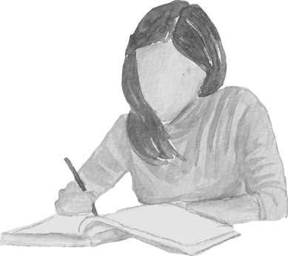
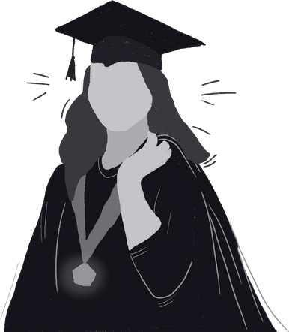




En mis años
universitarios
estudié mucho.
Con el pretérito indefinido
contamos hechos ya .

